Slide 1
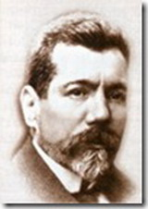
Стефа́ник Васи́ль Семе́нович

Slide 2
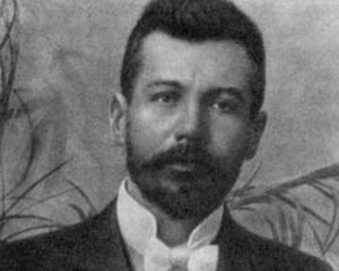
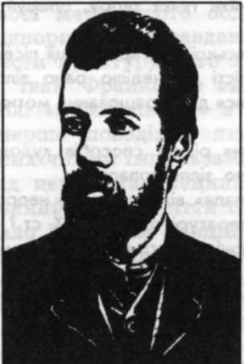
Стефа́ник Васи́ль Семе́нович (*14 травня 1871, Русів (тепер Снятинського району Івано-Франківської області) — †7 грудня 1936) —український письменник, видатний майстер експресіоністичної новели, громадський діяч, політик. Посол (депутат) Австрійського парламенту від Галичини.

Slide 3
Дитинство

Slide 4
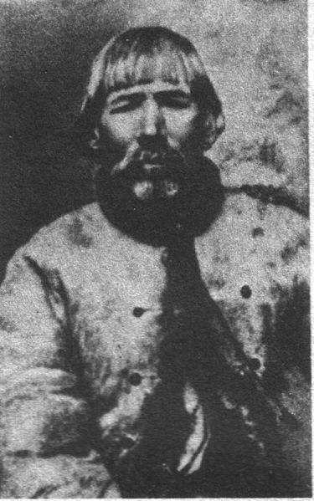
Народився 14 травня 1871 року в селі Русів (тепер Снятинського району Івано-Франківської області) в сім'ї заможного селянина. У 1880 р. батько віддав його до другого класу початкової школи в Снятині.
Стефаник писав в автобіографії 1926 року — «Я почув велику погорду для мене. Тут зачали мене бити». Ще гостріше відчув на собі, будучи хлопцем, соціальний і національний гніт, коли у 1883 р. вступив до Коломийської польської гімназії.
Батько письменника — Семен Стефаник (1846–1920)

Slide 5
Навчався у Снятинській міській школі, потім у польських гімназіях у Коломиї та Дрогобича. Був виключений з Коломийської гімназії через участь у «Покутській трійці» — таємному творчому об'єднанні духовно близьких митців-земляків, до складу якої входили також Лесь Мартович та Марко Черемшина. По закінченні Дрогобицької гімназії вступив до медичного факультету Краківського Університету (1892). Багато працюючи над своєю загальною освітою і, знайомлячись з сучасною йому західно-європейською літературою, Стефаник поступово втрачав зацікавлення медициною і зрештою у 1900 покинув університет.
Одним з студентських товаришів був Й.Шміґер, до якого в с.Розношинці приїжджав у 1894, 1896, 1898 та 1903 рр. Йому присвятив новелу «Палій».

Slide 6
1900 - повертається в Галичину. Починає громадську діяльність: засновує читальні «Просвіти», як член Радикальної партії агітує на виборах, виголошує палкі промови на вічах.
1904 р. - одружився на дочці священика Ользі Гаморак (дружина померла в лютому 1914 р.), оселився в с. Стецеві на господарстві тестя К. Гаморака.
Мав трьох синів (Семена, Кирила, Юрія).

Slide 7
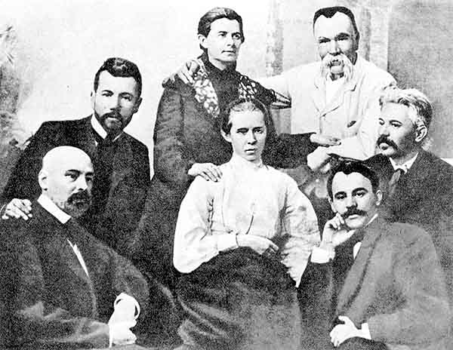
Літературна діяльність
На відкритті пам'ятника Івану Котляревському в Полтаві, 1903рік. Зліва направо: Михайло Коцюбинський, Василь Стефаник,Олена Пчілка, Леся Українка,Михайло Старицький, Гнат Хоткевич, Володимир Самійленко.

Slide 8
Перші літературні спроби Стефаника припадають на роки навчання в гімназії; 1897 в чернівецькій газеті «Праця» було надруковано кілька його новел з життя покутського села («Виводили з села», «Лист», «Побожна», «У корчмі», «Стратився», «Синя книжечка», «Сама-саміська»), у 1899, теж у Чернівцях, з'явилася перша збірка прози Стефаника «Синя книжечка» . Наступні збірки новел Стефаника: «Камінний хрест» (1900), «Дорога» (1901), «Моє слово» (1905).

Slide 9
На перші роки 20 століття твори Стефаника були вже відомі в перекладах польською, німецькою, російською, італійською та іншими мовами, але з 1901 у творчості Стефаника залягла довготривала перерва.

Slide 10
У 1916 Стефаник повертається до літературної творчості (новели «Дитяча пригода» і «Марія»), яка триває до 1933. Усього за другий період він написав 23 новели і кілька автобіографічних спогадів. Частина новел увійшла в останню збірку «Земля» (1926), а решта його доробку, друкованого по журналах, з'явилася в ювілейному виданні «Твори» (1933). Крім того, Стефаник залишив величезне листування, яке має не менше літературного значення, ніж новели («Моя література, — писав він, — в моїх листах»).

Slide 11
Герої новел Стефаника — селяни, яких нужда жене за океан шукати кращої долі («Камінний хрест»); ті, що з розпуки пропивають останнє («Лесева фамілія», «У корчмі»), щоб іти в найми («Синя книжечка»), проводжають, як на смерть, рекрутів («Виводили з села»), які часом у війську й накладали на себе руку («Стратився»); Гриць Летючий з новели «Новина», який у розпачі не бачить іншого виходу, як утопити в річці своїх дітей; нужденні й немічні баби, що самотньо вмирають у холодній хаті («Сама-саміська») тощо. Але його творчість мала багато глибше значення: черпаючи тематичний матеріал з добре знаного йому села, Стефаник не бачив суті своєї творчості в описах сіл, побуту чи порушенні соціальних питань. Для нього головним в показі «мужицької розпуки» були не побутові й не політичні, а універсальні аспекти людського життя.

Slide 12
Твори

Slide 13
MORITURI
Амбіції
Ангел
Басараби
Вечірня година
Вістуни
Вовчиця
Воєнні школи
Вона — земля
Городчик до бога ридав
Гріх
Давнина
Давня мелодія
Дід Гриць
Діти
Діточа пригода
Дорога
Дурні баби
З міста йдучи
Засідання
Злодій
Камінний хрест
Катруся
Кленові листки
Лан
Лесева фамілія
Май
Майстер
Мамин синок
Марія
Межа
Моє слово
Нитка
Новина
Озимина
Осінь
Палій
Підпис
Пістунка
Побожна
Портрет
Похорон
Раненько чесала волосся
Сама-саміська
Санчата
Сини
Синя книжечка
Скін
Славайсу
Сон
Стратився
Суд
Такий панок
У корчмі
У нас все свято
Червоний вексель
Шкільник
Шкода

Slide 14
Дякую за увагу!

